Slide 1
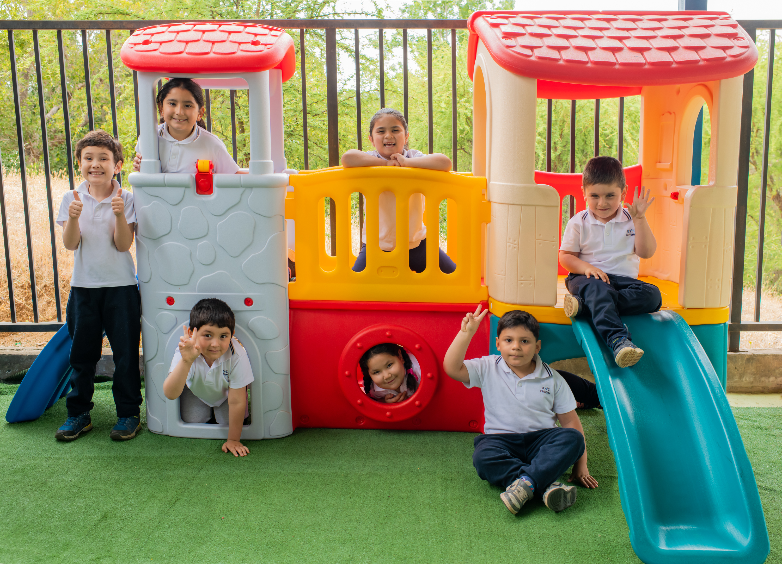

Primera Reunión Familias
Abril

Slide 2


Logo de escuela o jardín infantil
En educación inicial, ¡Hay que estar para aprender!

Slide 3
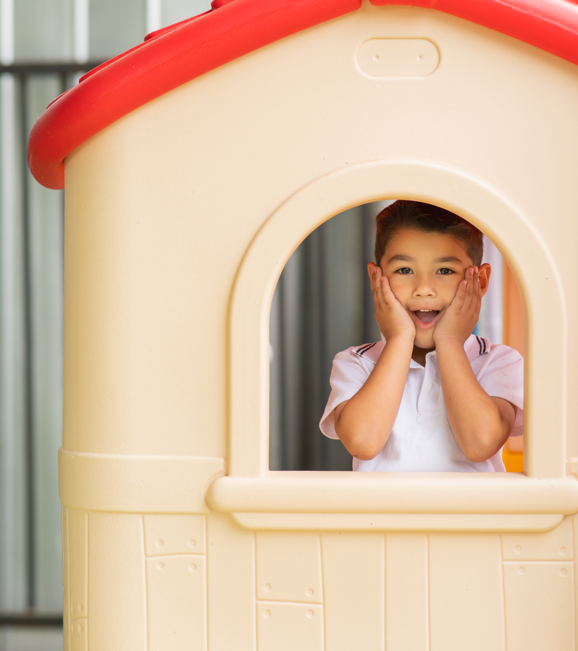
Educación Inicial
Etapa de la trayectoria educativa en que los niños y niñas adquieren aprendizajes claves para su desarrollo integral.

Slide 4
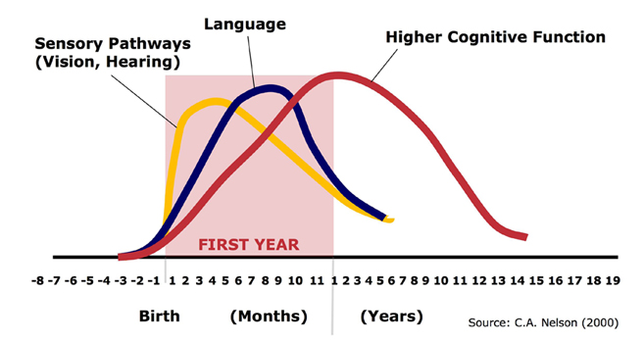
¿Por qué aprenden con más facilidad en esta etapa?
Desarrollo del Cerebro Humano
Lenguaje
Funciones Cognitivas Superiores
Vías Sensoriales
(Ej. Visión, audición)
Se sabe que el cerebro de los niños y niñas entre los 0 y los 7 años está más preparado que en etapas posteriores para aprender, debido al mayor desarrollo neuronal.
Nacimiento (Meses) (Años)
¡Por esta razón es vital que los niños y niñas asistan todos los días a la escuela o al jardín infantil!
Fuente: Center on the Developing Child, Harvard University
Notes:
Entre los 0 y los 7 años se desarrollan de manera secuencial las vías sensoriales (audición, visión, tacto, gusto, motor) , el lenguaje y la funciones cognitivas superiores (Atención, control inhibitorio, memoria trabajo).

Slide 5


Logo de escuela o jardín infantil
¿Cuánto creen que un niño o una niña debería faltar como máximo en un año escolar para que no afecte sus aprendizajes?
Considerando que el año escolar tiene 180 días aproximadamente.

Slide 6
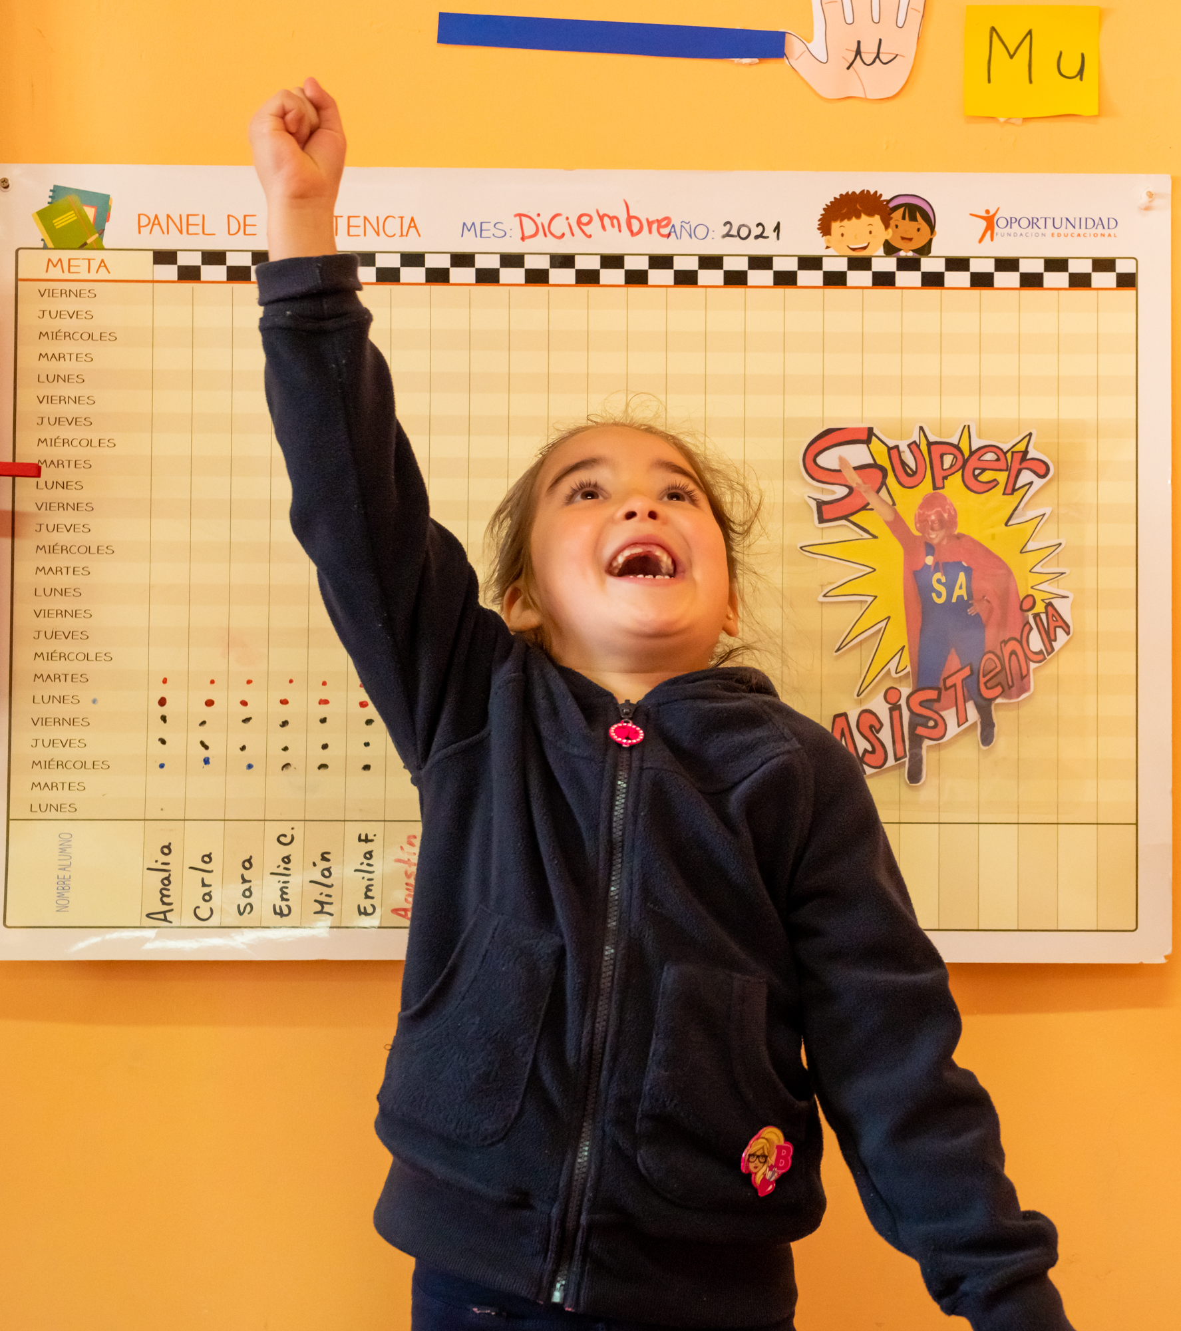
Logo de escuela o jardín infantil
AUSENTISMO CRÓNICO
Es cuando un niño/a falta el 10% o más de los días de clases en un año escolar completo
En Chile, un año escolar tiene 180 días de clases aproximadamente
¿Cuánto es el 10% de 180 días?
18 días
Por lo tanto, si tu hijo o hija falta 18 días o más en el año escolar, tiene ausentismo crónico

Slide 7

Logo de escuela o jardín infantil
¿Cómo podemos detectar a los niños y niñas que están en riesgo de tener Ausentismo Crónico?
¡Necesitamos 4 voluntarias o voluntarios!
Notes:
EJERCICIO CON LOS APODERADOS/AS:
En esta parte la idea es realizar el ejercicio que se presentó en la capacitación de asistencia, donde se eligen 4 apoderados/as voluntarios/as.
La educadora o director/a le comenta al grupo de apoderados/as presentes que los 4 voluntarios/as serán un curso de 4 niños/as y van a revisar cuántos días ha faltado cada niño/a en cada mes desde marzo a mayo.
La idea es que uno/a de los voluntarios/as falte cada mes 2 días o más y los demás no falten ningún día.
Para representarlo, la educadora o director/a irá diciendo: “En marzo este niño/a no falto ningún día y para graficarlo tendrá que dar 1 paso hacia adelante. En cambio, este otro niño/a que faltó 2 o más días tiene que retroceder 2 pasos”.
Luego en abril y mayo lo mismo. De esta forma se verá que uno de los niños/as del curso está retrasado respecto a sus compañeros y compañeras.

Slide 8
¿Qué consecuencias trae el ausentismo crónico en educación inicial para el aprendizaje en años posteriores?
Niños/as ausentismo crónico en kinder tienen rendimiento más bajo en 1º básico
Niños/as que viven en situación de vulnerabilidad social, que tienen ausentismo crónico en kínder, tienen los peores desempeños en lectura y escritura en 5º año básico
Rendimiento académico promedio
Rendimiento académico promedio
Ausentismo en Kinder
Ausentismo en Kinder
Notes:
En esta diapositiva la idea es señalar que estudios internacionales y nacionales muestran que los niños y niñas que presentan Ausentismo Crónico en Pre kinder y Kinder, son quiénes obtienen los resultados más bajos en 1° básico y los más bajos en lenguaje - matemáticas en 5° básico.
Por tanto trabajamos el ausentismo crónico porque no queremos que sus hijos e hijas tengan problemas de aprendizaje el día de mañana.

Slide 9

Cuando su hijo o hija falta a clases, pierde oportunidades de adquirir aprendizajes lo que puede traer consecuencias negativas en años posteriores

Slide 10
¿Usted sabe cuántos días ha faltado su hijo o hija desde marzo hasta el día de hoy?
Observe el reporte de ausentismo mensual acumulativo de su hijo/a como en el siguiente ejemplo:
Sume la cantidad de días ausentes de marzo hasta hoy.
¿Sabía que su hija/o había faltado esa cantidad de días?
¿Cómo va su hija/o con respecto a la meta de asistencia que tiene su establecimiento?
Le invitamos a comprometerse para que su hijo/a no siga faltando para que no pierda oportunidades de aprendizaje.
Nombre de su hijo/a | Días ausentes Marzo | Días ausentes Abril | Días ausentes Mayo | Días ausentes Junio | Días ausentes Julio | Total días ausentes
María | 2 | 3
Notes:
Recuerde usar un reporte por niño/a donde pueda colocar los días que ha faltado cada mes y un espacio para que los apoderados/as sumen la cantidad de días ausentes total como el ejemplo que está en la diapositiva.

Slide 11
Para evitar estas consecuencias en el aprendizaje de sus niños y niñas, es esencial que asistan todos los días.
A continuación algunas recomendaciones para el hogar:

Slide 12

Logo de escuela o jardín infantil
Utilice estrategias para prevenir enfermedades respiratorias tales como: estornudar en el antebrazo, lavarse las manos, entre otras.

Slide 13

Establezca un horario para que su hijo o hija vaya a dormir y así no le cueste levantarse temprano para ir a la escuela o jardín Infantil.

Slide 14
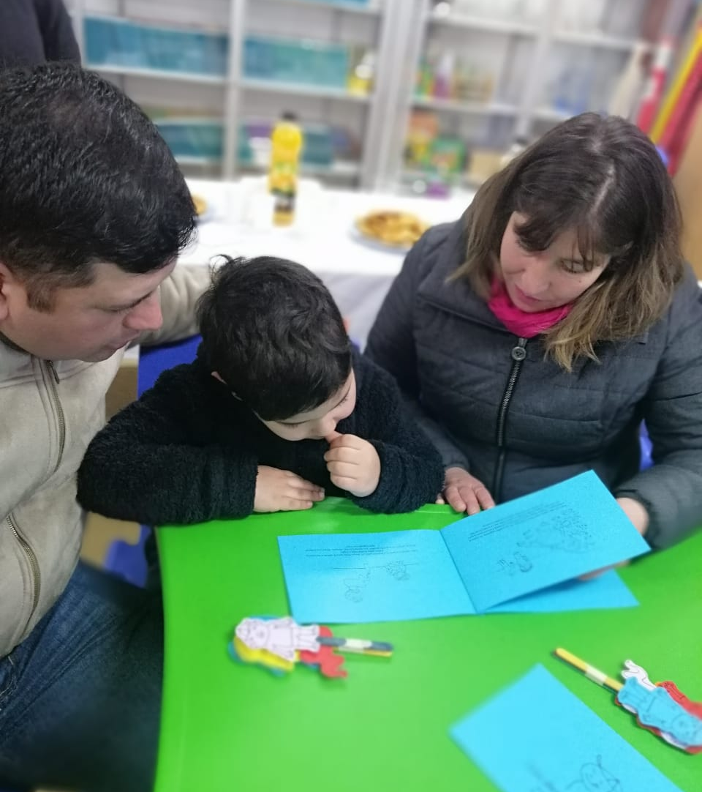
Logo de escuela o jardín infantil
Converse con su hijo o hija sobre la importancia de asistir a clases todos los días.

Slide 15
¡MUCHAS GRACIAS!

